Slide 1
BI : Business Intelligence
Zoom sur les outils de Dashboard

Slide 2
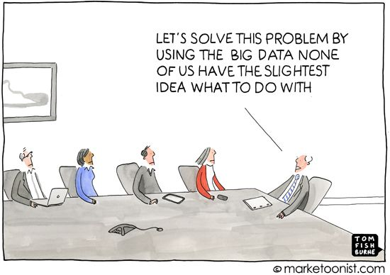
1). Qu’est ce que c’est ?

Slide 3
Définitions

Slide 4

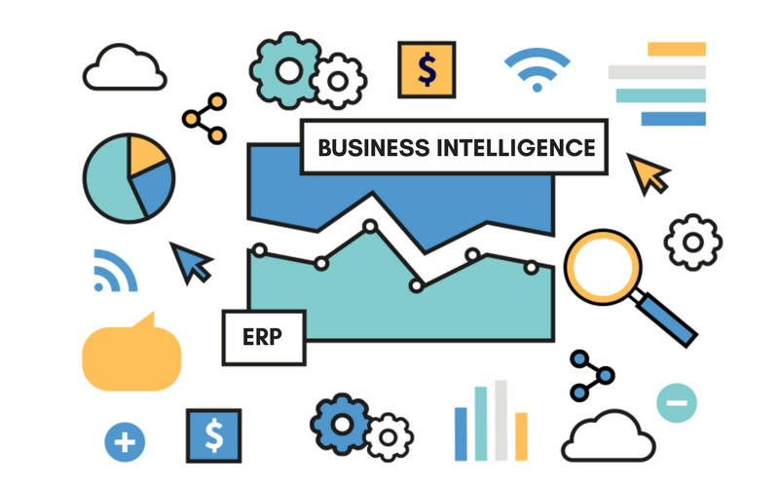
1). Définitions
La Business Intelligence
Ou encore “l’informatique décisionnelle”
Définition: La Business Intelligence (BI) est un ensemble de processus, de technologies, de compétences et d'applications qui est utilisé pour prendre des décisions d'entreprise avisées et pilotées par les données disponibles.
La BI s'appuie sur la collecte et l'agrégation des données et sur l'analyse de ces données pour les transformer en connaissance exploitable qui facilite la prise de décision.

Slide 5
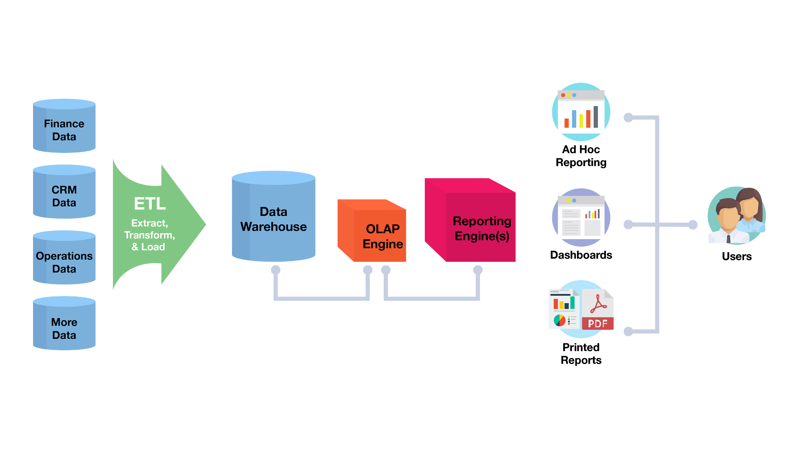
1). Définitions
La Business Intelligence
Source : Coheris
Notes:
On peut distinguer les 3 parties suivantes :
l'ETL ( Extract Transform et le Load) qui permet l'extraction, la transformation et l'ajout des données au niveau du datawarehouse (entrepôt de données).
La seconde c'est le Datawarehouse et le Datamart là où nous aurons nos données. C'est là qu'intervient la notion de Cubes.
La troisième contient tout ce qui est Business Analysis, tableau de bord ainsi que les outils de reporting

Slide 6
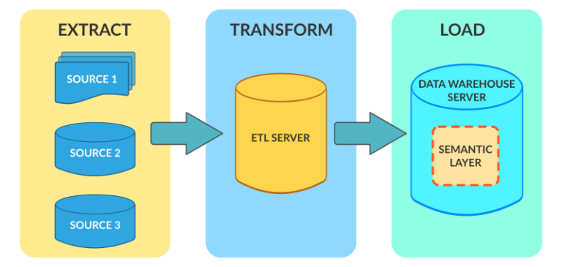
1). Définitions
ETL : Extract Transform & Load
Définition: L'ETL (Extract, Transform, Load) est un processus d'intégration des données qui permet de transférer des données brutes d'un système source, de les préparer et de les envoyer vers une base de données, un entrepôt de données ou un serveur cible.

Slide 7

1). Définitions
KPI : Key Performance Indicator
Définition: Un KPI est un indicateur de performance pour votre entreprise. Cet indicateur est donc chiffré et permet de suivre l’efficacité d’une action par rapport à des objectifs définis.
Un KPI peut prendre différentes formes : croissance du chiffre d’affaires, taux d’absentéisme ou taux de pénétration sur votre marché.
Exemples d’étapes pour construire des KPI

Slide 8
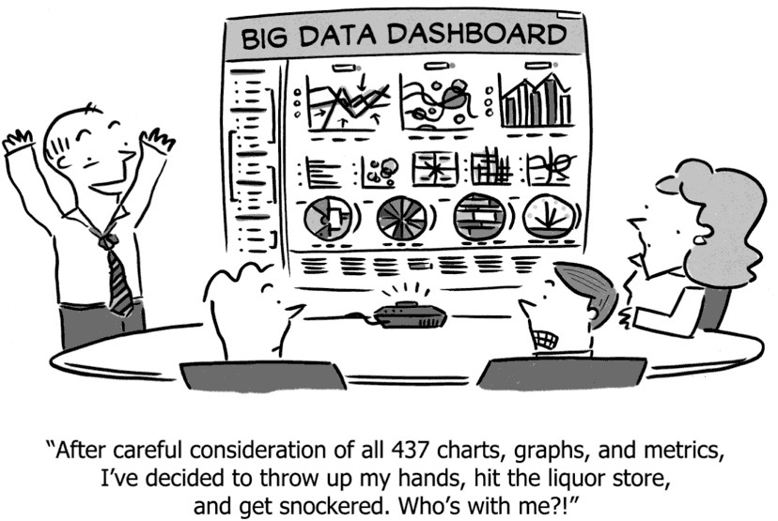
1). Définitions
Dashboard (ou Tableau de Bord)
Définition: C’est une représentation visuelle des informations importantes sur un même écran. Il permet de mesurer la performance d’une entreprise/activité et d’évaluer son organisation en vue d’atteindre un ou plusieurs objectifs.
Il rassemblant différentes données permettant une analyse approfondie, des data viz et des KPI.

Slide 9
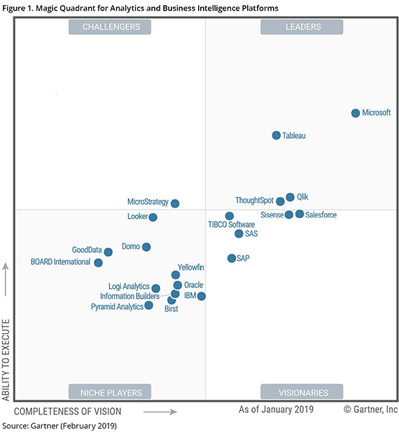
2) Etat du marché 2019 - Magic Quadrant from Gartner
Notes:
Voici le nom des principaux produits associées aux marques du quadrant :
Microsoft : SQL Server / PowerBI
Tableau : Tableau Prep / Tableau Serveur
Qlik : Qlikview
SAP : Business Object
Talend : spécialisé dans les ETL

Slide 10
Outils de Dashboards

Slide 11
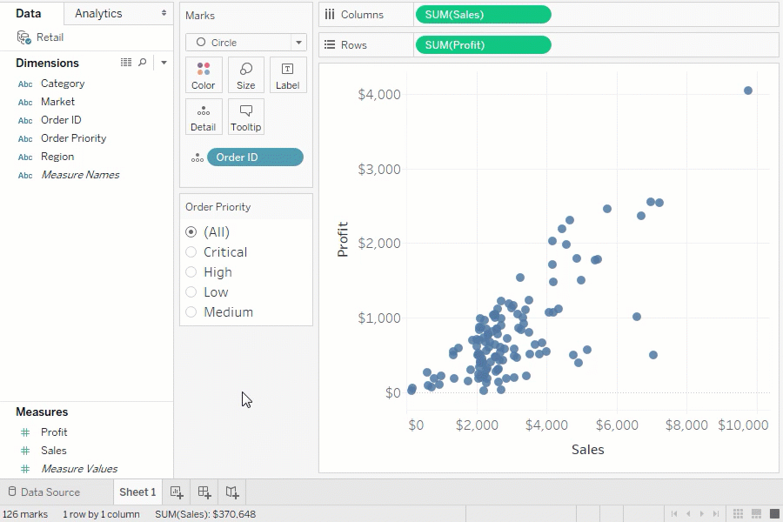
Interfaces
Tableau

Slide 12
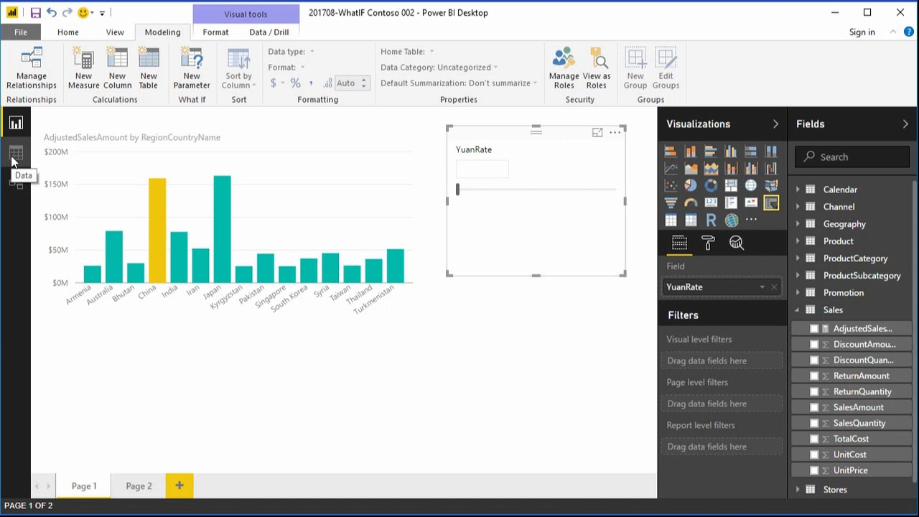
Interfaces
PowerBI

Slide 13
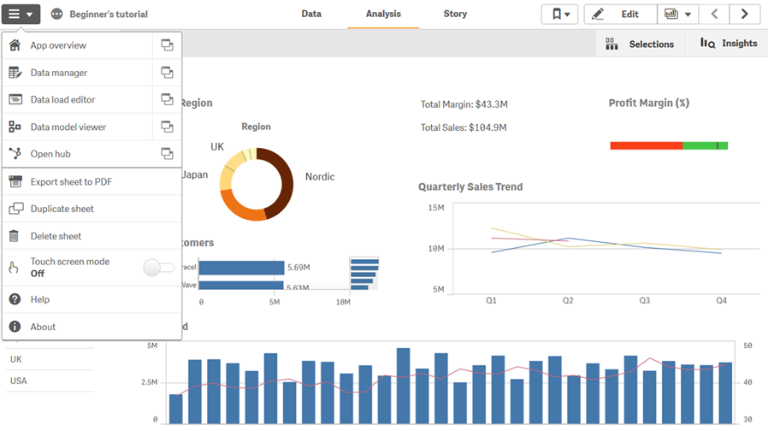
Interfaces
Qlikview

Slide 14
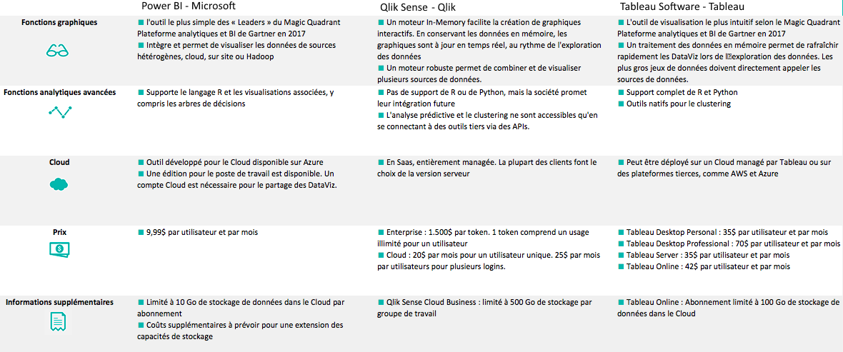
Comparaison

Slide 15


